Slide 1
Презентация игры
Разработчик Баранов Владислав

Slide 2


Slide 3
В 2019 году планету поразил страшный вирус, превращающий людей в зомби. Никто не знал откуда он появился, некоторые ученые считают , что он прибыл к нам из космоса на упавшем метеорите. Большая часть населения была порабощена вирусом. Началась борьба за выживание. Военными было создано плазменное ружье ZS-1000 способное эффективно противостоять атакам зомби. По своей эффективности оно намного превосходит напалм, при попадании плазменного пучка в зомби , оно превращает его в пыль за доли секунды. Вам предстоит сыграть за отважного спецназовца, отправленного в самое логово зомби. Ваша цель уничтожить как можно больше злобных тварей, в вашем распоряжении будет супер современное ружье ZS-1000.
https://vladislavbaranov.github.io/game+page/index.html

Slide 4
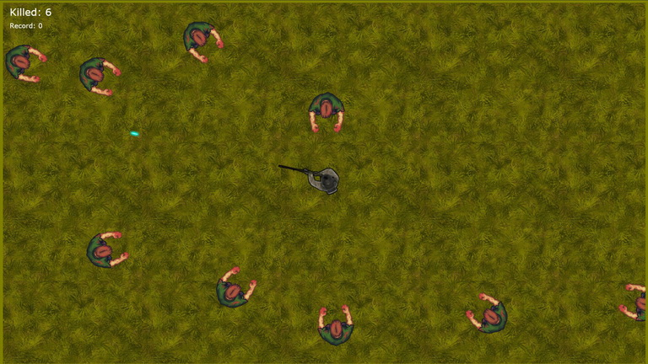
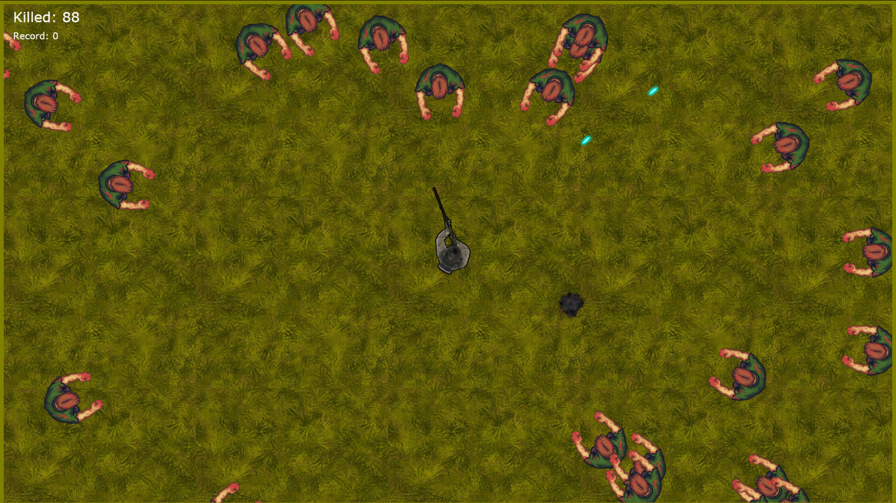
Скриншоты игры

Slide 5
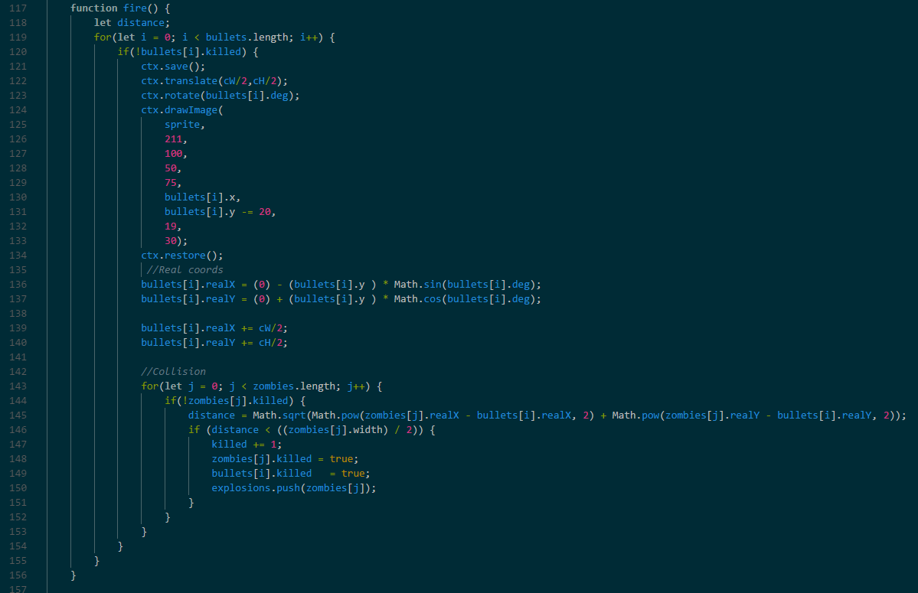
Самые сложные проблемы при разработке игры

Slide 6
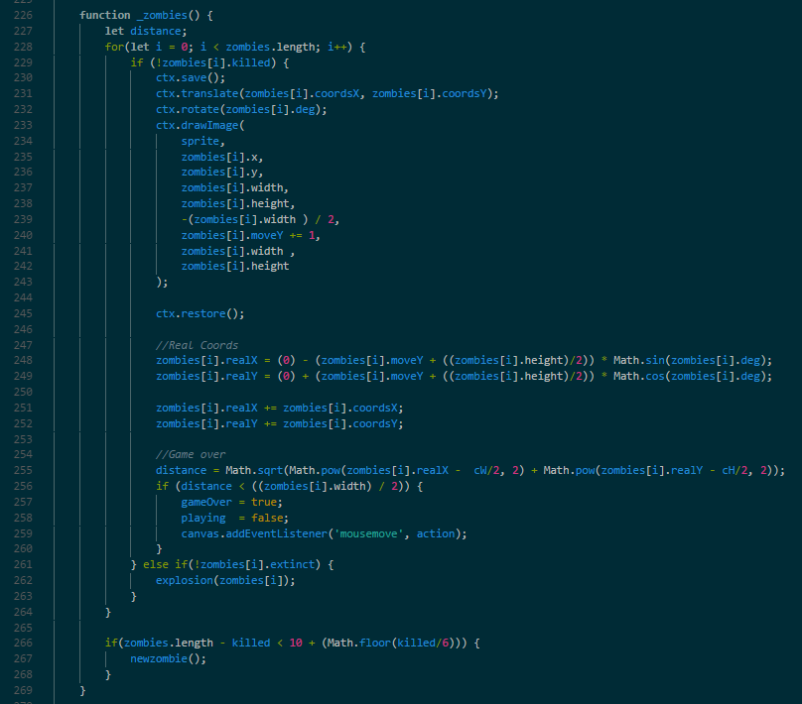
Самые сложные проблемы при разработке игры

